Slide 1
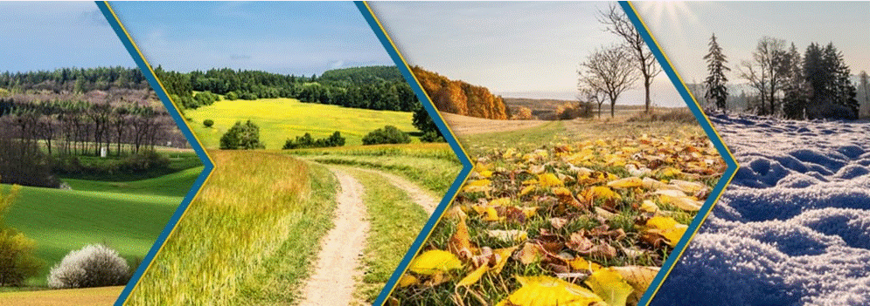
Scheuer Traveling Services

Slide 2
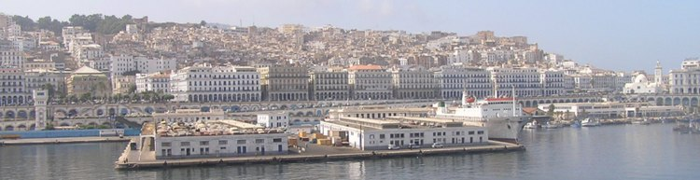
UNESCO Welterbe 465
Kasbah von Algier
Es umfasst den Historischen Stadtkern der algerischen Hauptstadt Algier
Etwa um 1200 v. Chr. besiedelten die Phönizier das Gebiet der heutigen Stadt. Sie gründeten an der Bucht von Algier eine Handelsniederlassung und gaben ihr den Namen Icosim. Nach Beendigung der Punischen Kriege kam die Siedlung 146 v. Chr. unter die Oberherrschaft der Könige von Mauretanien. Als Icosium gehörte sie seit 42 n. Chr. zur römischen Provinz Mauretania Caesariensis und war ein Stützpunkt der mauretanischen Flotte (Classis Mauretanica).
Mobilität
Da Algier und Algerien vom Tourismus (noch) nicht so erschlossen ist gibt es dementsprechend keine Touristenbusse und Führungen. Die Metro ist dafür ein großartig Ersatz, da sie an den meisten für Touristen wichtigen Orten hält. Der Preis für ein Einzelticket liegt bei 0.3 €.
Sehenswürdigkeiten
Notre Dame d'Afrique. Eine Kirche die im Jahre 1852 erbaut wurde und liegt auf einer 124 m hohen Klippe. Von Oben hat man einen grandiosen Ausblick auf die Stadt. Die Kirche ist auch mit einer Seilbahn erreichbar.
Monument des Martyrs, ein Denkmal das im Zuge der 20 Jährigen Unabhängigkeit Algeriens errichtet wurde. Das Denkmal liegt in Diar El Macoul nähe der U-Bahn Station Jardin d'Essai (Botanischer Garten).
Kasbah. Die Kasbah ist die Altstadt von Algier und wurde 1992 von der UNESCO zum Weltkulturerbe erklärt, enge Gassen und historische Gebäude prägen hier das Bild.
Jardin d'Essai. Dieser 80 Hektar große Botanische Garten wurde 1832 angelegt und war eigentlich ein Versuchsgarten. Er beherbergt rund 3000 Pflanzenarten und Bäume. Eine Allee von Palmen, verschiedene Bambusbäume, Drachenbäume, exotische Stauden und bunte Blumenrabatten laden zum Spaziergang ein. Neben dem Jardin d'Essai liegen das Hotel Sofitel und die Nationalbibliothek. Gelegen bei der U-Bahn Station Jardin d'Essais gleich unter dem Monument des Martyrs.
La Grande Poste. Einer der schönsten Postämter überhaupt. Es wurde 1913 von den Franzosen erbaut und liegt im Herzen Algiers direkt an der U-Bahn Station Tafourah Grande Poste.
Front de mer. Einer der schönsten Orte in Algier, man hat einen grandiosen Ausblick auf das Mittelmeer und den Hafen das Bild wird von malerischen weißen Häusern geziert. Um hinzugelangen nimmt man als Ausgangspunkt die Grande Poste (Auch U-Bahn Station) und läuft einfach geradeaus südlich Richtung Meer.
Strände
Sidi Fredj. Der Strand von Sidi Fredj ist etwa 13 km außerhalb von Algier gelegen und ein im Sommer beliebtes Ausflugziel am besten kommt man mit dem Auto oder Taxi hin.

